Slide 1



ALEXY MURCIA
LUZ VANEGAS
JAVIER SIERRA

Slide 2

IDEA DE NEGOCIO
Somos una empresa Colombiana que se especializa en el diseño y personalización de camisetas o blusas usando la técnica del Pop-Art con la fotografía de las mascotas de nuestros clientes.

Slide 3
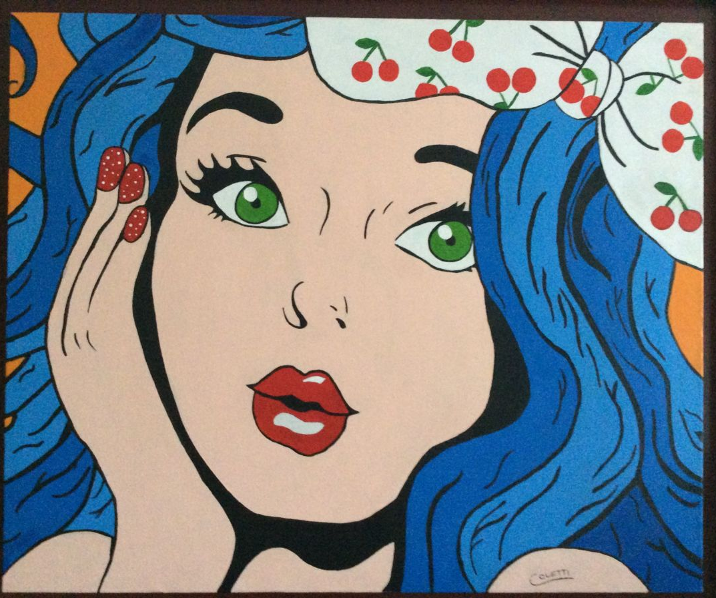

NUESTRO CLIENTE
•Edad:15-35
• Sexo: Femenino - Masculino
• Estrato: 3, 4
• Bogotá- Zona Chapinero
• Personas que tengan mascota(s) y la(s) amen.

Slide 4
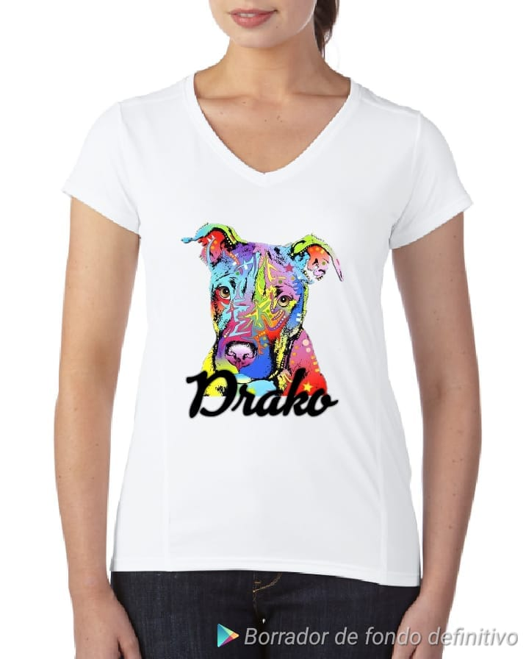

FICHA TÉCNICA
Cualidad: camiseta blanca o de color con estampado de mascotas.
Material: Poliester, tintas de sublimación
Tallas: 12, 14, 16, S M, L, XL, XXL
Peso: 200 Gr
Tecnología: Impresora de sublimación, plancha termofijadora, Adobe Ilustrator CS6, Corel Draw
Garantía: 3 meses
Empaque y embalaje: Bolsa biodegradable
Precio: $30.000

Slide 5
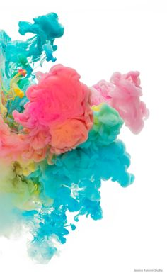
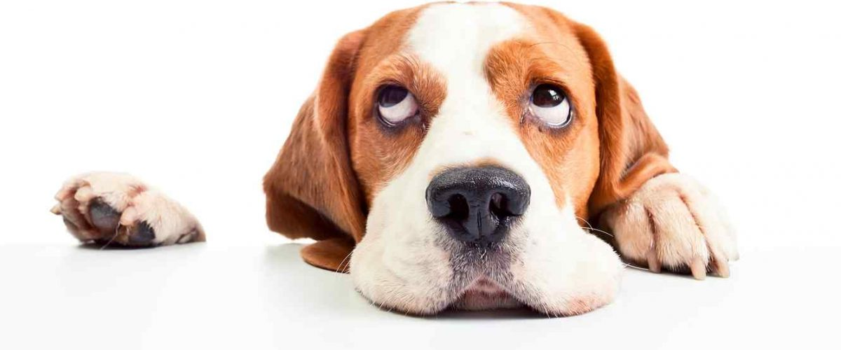

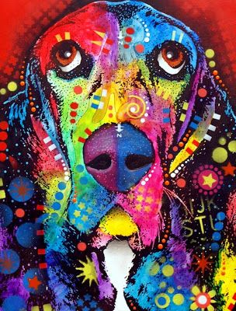
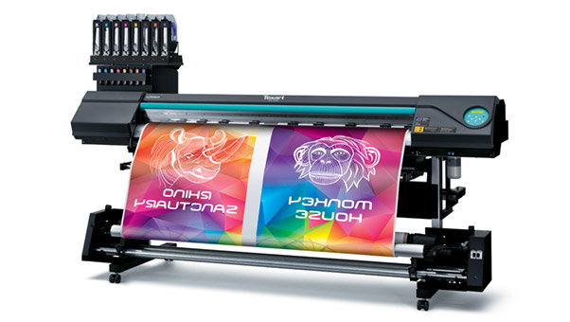
NUESTROS PROCESOS
FotografÍa
Edición
Estampado
Entrega
Impresión de diseño

Slide 6

INDICADORES DE RENTABILIDAD

Slide 7

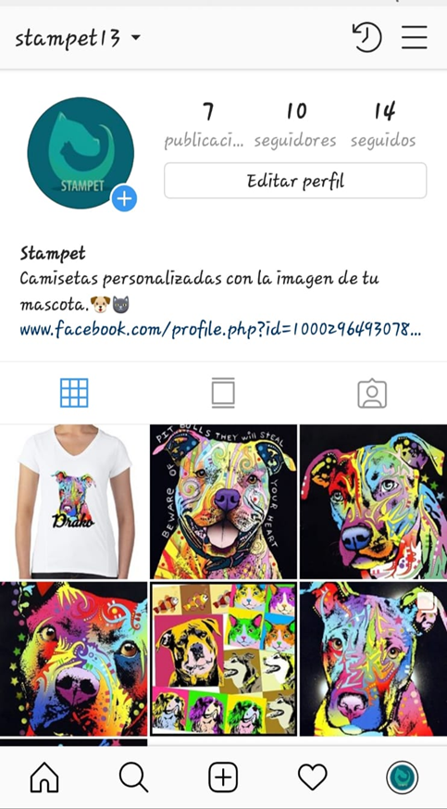
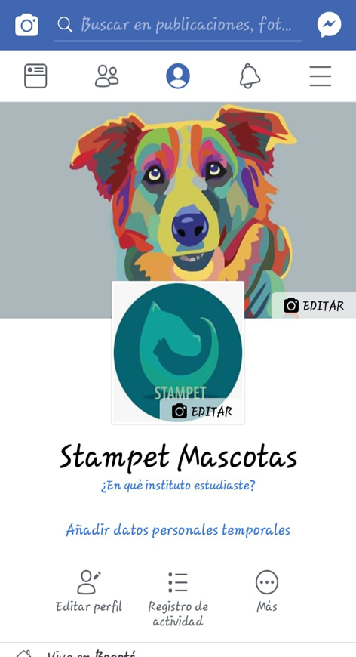
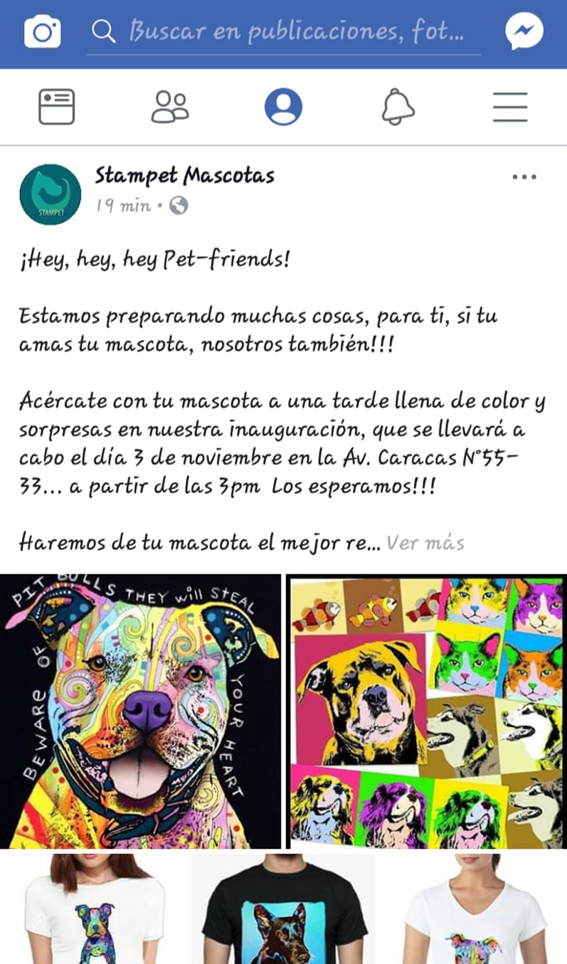
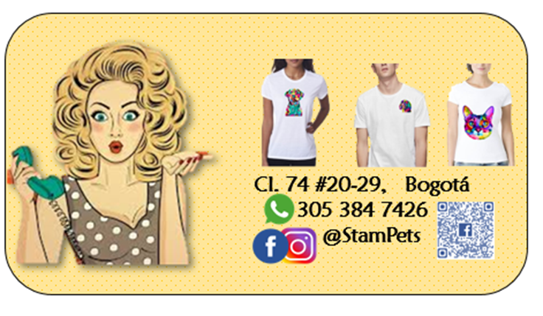

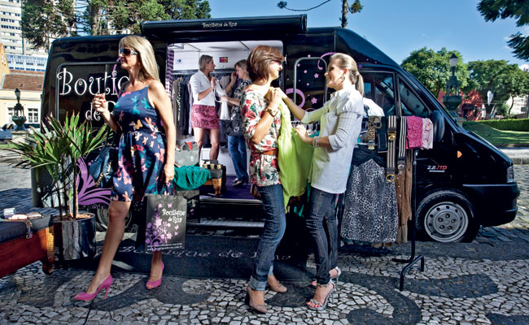
MARKETING
Estrategia |  | Campaña
Facebook, Instagram y WhatsApp |  | Las redes sociales hoy en día son necesarias para familias y empresas, por lo general son acudidas en las horas de descanso por ello es el momento adecuado para que adquieran nuestros productos.
Tarjetas y volantes |  | La generación del voz a voz permite que se transmita nuestra información con los transeúntes.
Rutas de parques y ferias |  | El estar situados en zonas estratégicas permite mayor adquisición.

Slide 8

GRACIAS

